Slide 1
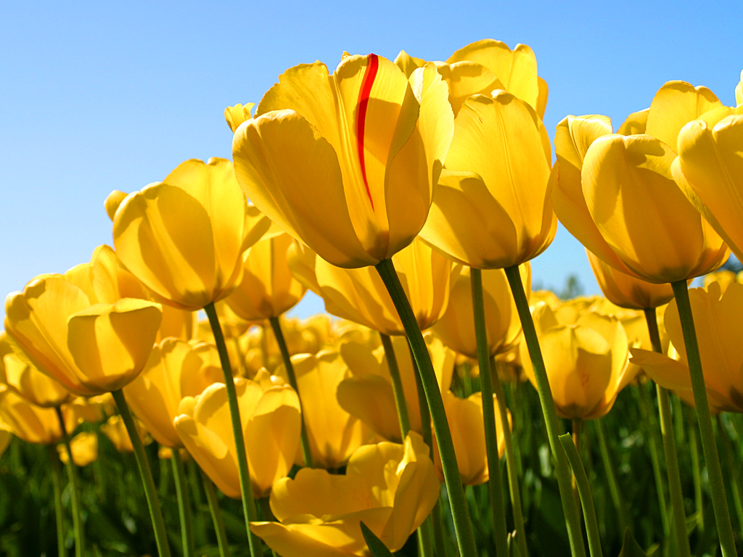
স্বাগতম

Slide 2
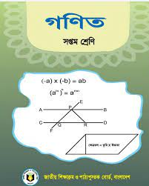
শিক্ষক পরিচিতি
মোঃ ফজর আলী
সহকারী শিক্ষক
বেরুয়ান বালিকা উচ্চ বিদ্যালয়
আটঘরিয়া,পাবনা।
Email: fazorali88@gmail.com
পাঠ পরিচিতি
গণিত
শ্রেণি: সপ্তম
অধ্যায়: দ্বিতীয়
অনুশীলনী: ২.২

Slide 3
একটি আম ১০ টাকায় কিনে ৮টাকায় অথবা ১২ টাকায় বিক্রি করলে লাভ না ক্ষতি হবে?

Slide 4
আজকের পাঠ
লাভ-ক্ষতি

Slide 5
শিখনফল
এই অধ্যায় শেষে শিক্ষার্থীরা………
১।লাভ ক্ষতি কি তা ব্যাখ্যা করতে পারবে;
২।লাভ ক্ষতি সংক্রান্ত সমস্যার সমাধান করতে পারবে ;
৩।কর, ভ্যাট,কমিশন,ও মুদ্রা বিনিময় সংক্রান্ত দৈনন্দিন জীবনের সমস্যা সমাধান করতে পারবে।

Slide 6
ক্রয়মূল্যঃ কোনো জিনিস যে মূল্যে ক্রয় করা হয়, তাকে ক্রয়মূল্য বলে।
বিক্রয়মূল্যঃ কোনো জিনিস যে মূল্যে বিক্রয় করা হয়, তাকে বিক্রয়মূল্য বলে।
ভ্যাটঃ কোনো দ্রব্যের ক্রয়মূল্যের সাথে নির্দিষ্ট হারে প্রদানকৃত করকে ভ্যাট বলে।
লাভঃ ক্রয়মূল্যের চেয়ে বিক্রয়মূল্য বেশি হলে, লাভ হয়।
ক্ষতিঃ ক্রয়মূল্যের চেয়ে বিক্রয়মূল্য কম হলে, ক্ষতি বা লোকসান হয়।

Slide 7
লাভ= বিক্রয়মূল্য-ক্রয়মূল্য
বা, বিক্রয়মূল্য= ক্রয়মূল্য+লাভ
বা, ক্রয়মূল্য= বিক্রয়মূল্য-লাভ
ক্ষতি= ক্রয়মূল্য-বিক্রয়মূল্য
বা,বিক্রয়মূল্য= ক্রয়মূল্য- ক্ষতি
বা,ক্রয়মূল্য= বিক্রয়মূল্য+ক্ষতি

Slide 8
একটি দ্রব্য ৪০০ টাকায় বিক্রয় করলে যত ক্ষতি হয়,৪৮০ টাকায় বিক্রয় করলে তার তিন গুন লাভ হয়।দ্রব্যটির ক্রয় মূল্য কত?
সমাধানঃ
মনে করি, দ্রব্যটির ক্রয় মূল্য ক টাকা
৪০০ টাকায় বিক্রয় করলে ক্ষতি=(ক-৪০০)টাকা
৪৮০ টাকায় বিক্রয় করলে লাভ=(৪৮০-ক)টাকা
প্রশ্নমতে,৩(ক-৪০০)=৪৮০-ক
বা,৩ক-১২০০=৪৮০-ক
বা,৩ক+ক=৪৮০+১২০০
বা,৪ক=১৬৮০
বা,ক=১৬৮০/৪
বা,ক=৪২০
অতত্রব,দ্রব্যটির ক্রয় মূল্য ৪২০ টাকা।

Slide 9
একজন কমলাবিক্রেতা প্রতিশত কমলা ১০০০ টাকায় কিনে ১২০০ টাকায় বিক্রয় করলেন। তার কত লাভ হলো?
সমাধানঃ
১০০টি কমলার ক্রয়মূল্য ১০০০টাকা
এবং ১০০টি কমলার বিক্রয়মূল্য ১২০০টাকা
এখানে,ক্রয়মূল্যের চেয়ে বিক্রয়মূল্য বেশি হওয়ায় লাভ হয়েছে।
অর্থাৎ, লাভ= বিত্রয়মূল্য-ক্রয়মূল্য
= ১২০০ টাকা-১০০০টাকা
=২০০ টাকা
নির্ণেয় লাভ ২০০টাকা।

Slide 10
একজন চা ব্যবসায়ী একবাক্স চা পাতা কেজি প্রতি ৮০ তাকা হিসাবে ক্রয় করেন। সব চা পাতা কেজি প্রতি ৭৫ তাকা দরে বিক্রয় করায় ৫০০ টাকা ক্ষতি হয়। তিনি কত কেজি চা পাতা ক্রয় করেছিলেন?
সমাধানঃ কেজি প্রতি চা পাতার ক্রয়মূল্য ৮০ টাকা
কেজি প্রতি চা পাতার বিক্রয়মূল্য ৭৫ টাকা
১ কেজি চা পাতা বিক্রয় করলে ক্ষতি হয় ৫ টাকা
৫ টাকা ক্ষতি হয় ১ কেজিতে
১ “ “ “ ১/৫ কেজিতে
৫০০ “ “ “ ১ X ৫০০/৫ কেজিতে
= ১০০ কেজিতে
অতত্রব,তিনি চা পাতা ক্রয় করেছিলেন ১০০ কেজি ।

Slide 11
একক কাজ
২। যদি ১ টাকা = ০.৮৫ রুপি হয়, তবে ৪২৫০০ রুপি বাংলাদেশি কত টাকার সমান হবে?

Slide 12
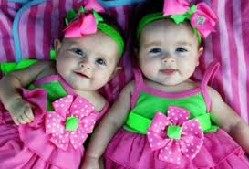
জোড়ায় কাজ
এক জন মাছবিক্রেতা প্রতি হালি ইলিশ মাছ ১৬০০ টাকায় ক্রয় করে প্রতিটি মাছ ৩৫০ টাকায় বিক্রয় করলে শতকরা কত লাভ বা ক্ষতি হবে?

Slide 13
বাড়ির কাজ
একটি ঘড়ি ৬২৫ টাকায় বিক্রয় করলে ১০% ক্ষতি হয়। কত টাকায় বিক্রয় করলে ১০% লাভ হবে?

Slide 14
ধন্যবাদ

